Slide 1
Patenty a otevřená kultura

Slide 2
Katedrála a tržiště
Erica S. Raymond
Dva základní přístupy k „provozu“ tvorby
Katedrála = korporátní klasický vývoj
Tržiště = adhokratický vývoj skrze komunitu a otevřenost
Znamená open source otevřenou společnost? A společnost inovativní?

Slide 3
Otevřený přístup
Gold road - publikování v otevřených časopisech, kde přístup poskytují vydavatelé
Green road - autorem zveřejněný článek v otevřených repozitářích
Příklad: červené schránky v CERNu a arXiv.org
Efekt: akcelerace vědy, rozšíření výzkumu, možnost vzdálené spolupráce,…
Cena informací radikálně klesá – co je tedy to cenné?

Slide 4
Open source filmy
Otázka licence
Dostupný scénář, scény, grafika, data
Free culture vs. Open source film
Blender: Sintel, Elephants Dream,…
Hrané: Valkaama, Boy Who Never Slept,…

Slide 5
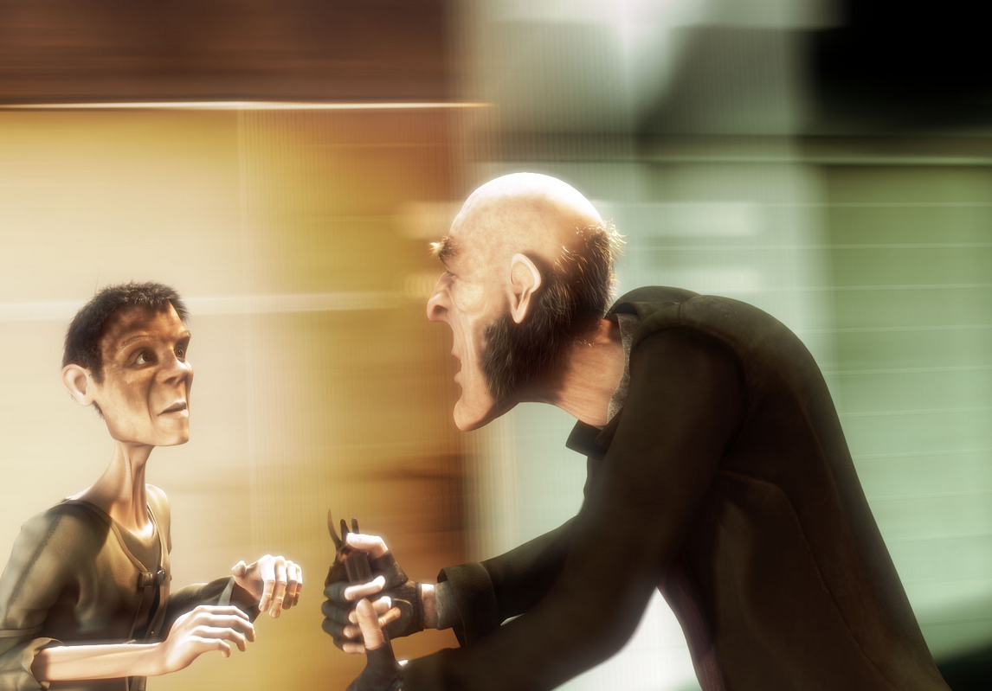
Elephants Dream

Slide 6
Open Data
Data veřejné zprávy
Nejde jen o zveřejňování dat, ale také o zpracovatelnou formu
Součást eGovernmentu
Jsou ale i data ze soukromých zdrojů: CERN Grid, datová žurnalistika v podání iHNed atp.
Nové možnosti v kontextu Big data

Slide 7
Open source hardware
Myšlenka: zařízení se prodává za peníze, ale jsou známé plány na jeho výrobu, včetně programovatelných částí.
Snaha sjednotit popis komponent, dokumentaci, jazyky atp.
Efekty: možnost vylepšit si zařízení dle vlastních potřeb, šíření technologie (3D tisk).

Slide 8
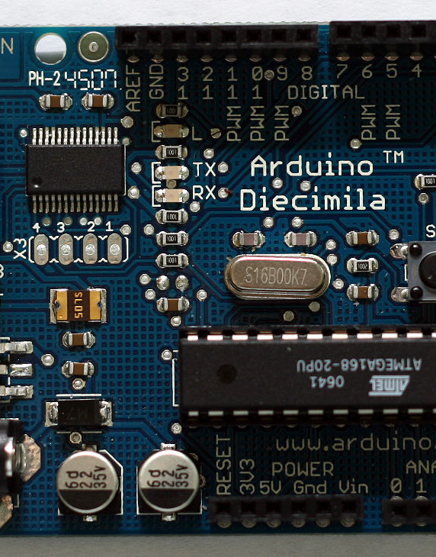
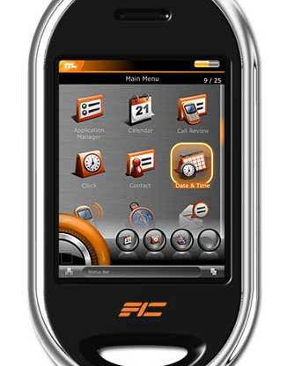
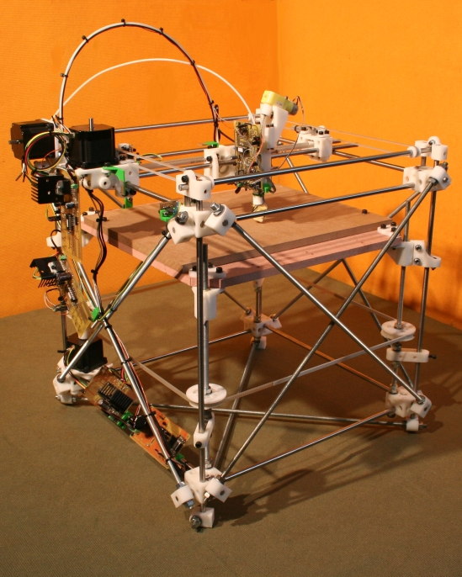
Arduino, Neo 1973 a Reprap Darwin

Slide 9
Otevřená encyklopedie
Wikipedia – 6. v Alex Top Sites
  Anglická – 6 000 000 článků, česká 443 000…
  Open source platforma MediaWiki
  Open source přístup k psaní i konzumaci obsahu
  Masivní růst a podpora
  Henryk Batuta a podobní
Osobní Wiki, firemní encyklopedie, znalostní databáze…

Slide 10
Závěrem
Open source je fenomén a to nejen kvůli ceně, ale také pro možnost přizpůsobení, strategii nebo způsobu práce
Nejznámější oblastí je stále software, ale přidávají se další
Základní myšlenka: omezit redundantní práci, podporovat inovace
Open source jako móda?
Otevřené otázky: je bazar ideální vývojový model? Jak efektivní jsou virtuální týmy? Jak řešit licenční nejednotnost? ...

Slide 11
Patenty a patentové spory

Slide 12
Historie
-500 Sybaris - podpora tvůrčí činnosti.
1421 Architekt Arno: člun se zdvihacím zařízením (3 roky)
1474 v Benátkách patentní úřad
1623 je v Anglii zaveden Statut dominantního postavení
1918 patentová válka o letadla v USA končí dohodou

Slide 13
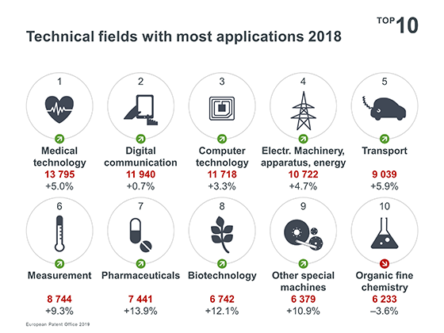
Top v patentové struktuře - EPO

Slide 14
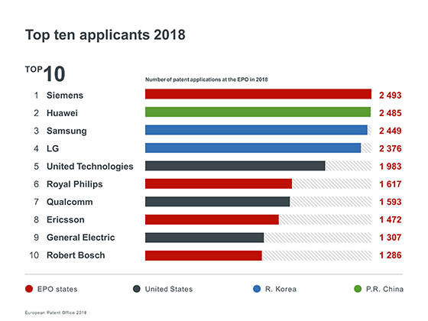
Držitelé patentů - množství

Slide 15
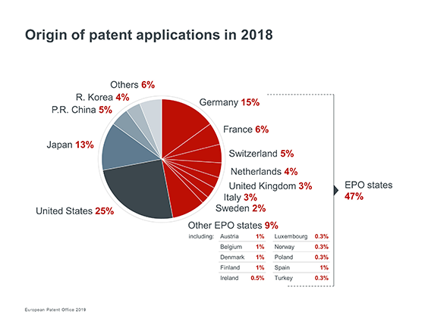
Struktura patentů

Slide 16
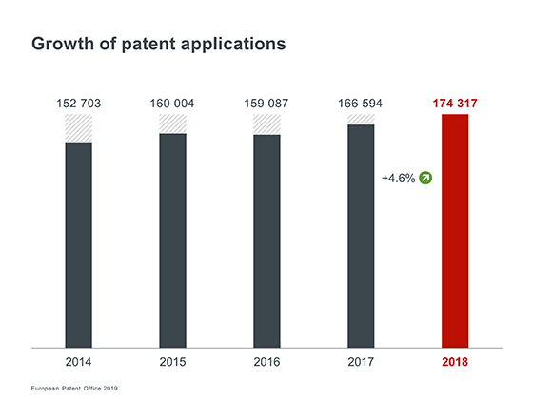
Inovace rostou

Slide 17
České prostředí
V České republice udělování patentů upravuje zákon č. 527/1990. Podle něj se patenty udělují na vynálezy, které jsou nové, jsou výsledkem vynálezecké činnosti a jsou průmyslově využitelné.
Majitel patentu má výlučné právo vynález využívat, poskytnout souhlas k využívání vynálezu jiným osobám a má právo převést patent na jinou osobu. Proto, aby patent zůstal v platnosti, je nutno platit tzv. udržovací poplatky, a to v každém státu zvlášť. Maximální možná délka patentové ochrany je 20 let.
Problém mezinárodních patentů
Patent vs. užitní vzor

Slide 18
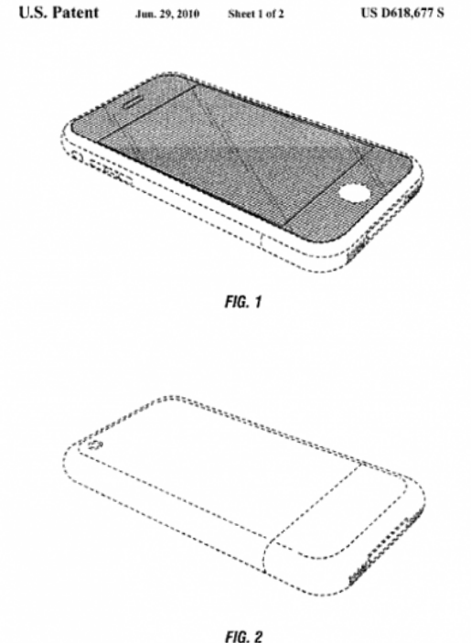
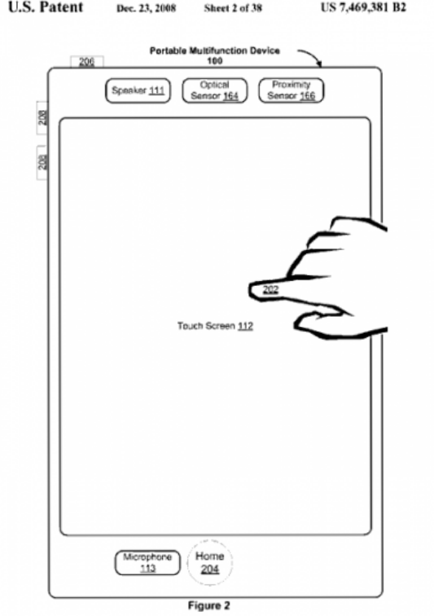
Patent D618,677
Patent D618,677 se týká čelní strany telefonu, kterou kryje skleněný kryt s otvory pro reproduktor a tlačítka. Tento patent Samsung porušil na všech svých telefonech kromě Galaxy Ace.

Slide 19
Patenty u smartphone (2013)
3000 patentů na fotoaparát
9 000 patentů na zpracování snímků
16 000 patentů na přenosové technologie
5 000 patentů na řízení spotřeby
21 000 patentů na displej
6 000 patentů na přístup k datům
20 000 patentů na telefonování
29 000 patentů na operační systém

Slide 20
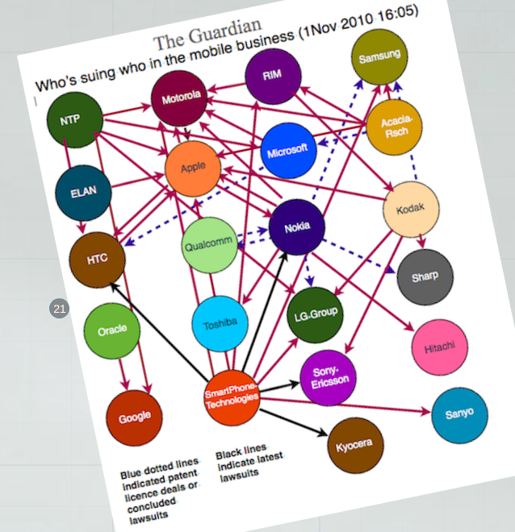
Microsoft a Windows Phone (2013)
21 MIL. Příjem z vlastního OS
60 MIL. Příjem z licencí od HTC za Android

Slide 21
Investice do patentů / společností
Google koupil Motorolu za 12,5 miliardy dolarů a získal asi 17 000 různých patentů (á 735 000 USD)
Firmy Apple, Ericsson, EMC, RIM, Microsoft a Sony zakoupily společně patenty krachujícího Nortelu 4,5 miliardy USD (á 750 000 USD)
Novell prodal za 450 miliónu USD patenty firmám Microsoft, Apple, EMC (á 500 000 USD).

Slide 22
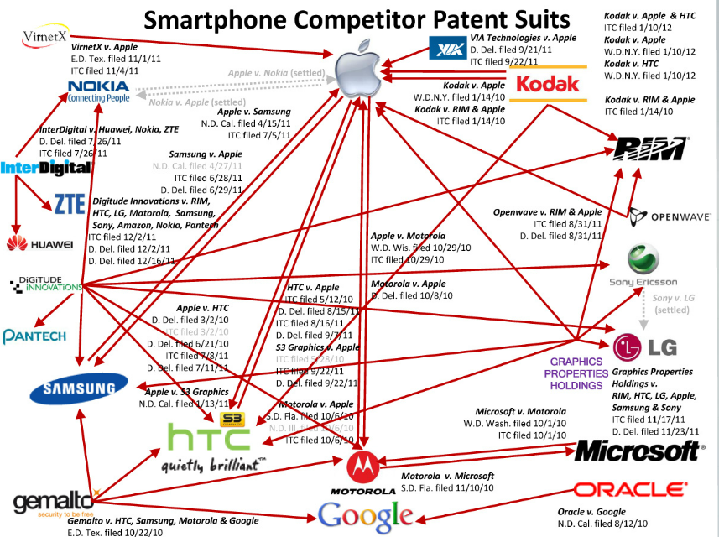

Slide 23
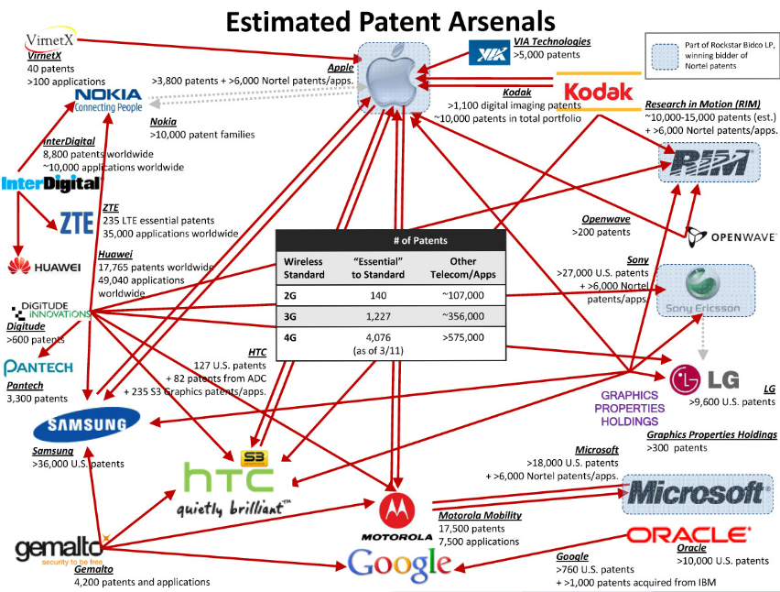

Slide 24
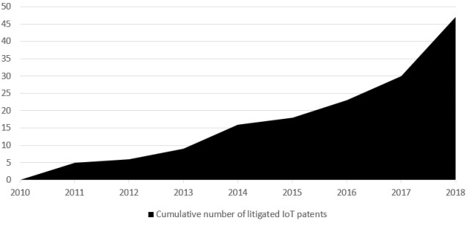
Počet sporných patentů v oblasti internetu věcí

Slide 25
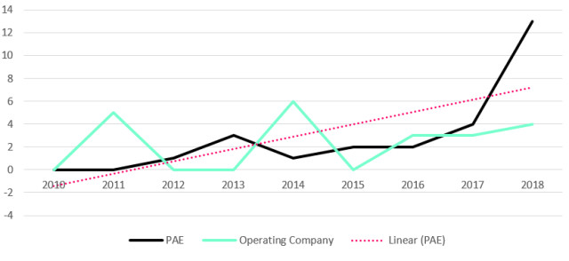
Pae vs výrobní společnosti - Iot

Slide 26
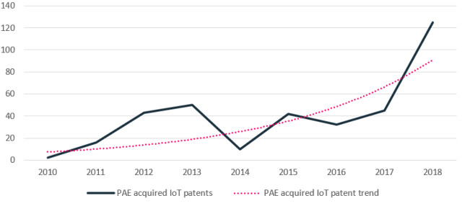
Patenty získané (nově udělené) PAE v oblasti Internetu věcí

Slide 27
Cesta z krize?
Patenty zrušit úplně
Mechanismy na omezení patentových trolů (PAE)
Přijít s novým právním rámcem
Zkrátit dobu platnosti patentů
Sjednotit mezinárodní prostředí (i na úrovni EU problém)
Vytvořit státní institut udělování licencí (= licence se prodává státu za cenu dohodnutou v nějaké arbitráži)
???

